Slide 1
PROPOSAL KELOMPOK 2: 1. Gustian Fajar Nur Riski 2. Ghifari AL Bastanjar 3. Muhammad Amaruloh

Slide 2

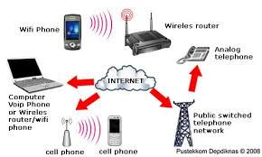
Jenis dan jangkauan wireless

Slide 3


Slide 4
Jenis jenis wireless
1. Wireless Personal Area Network (WPAN)
WPAN merupakan sebuah jaringan nirkabel dengan cakupan hanya beberapa meter dan bersifat personal/pribadi. Jenis jaringan ini dengan standar IEEE 802.15 luas cakupan mencapai 15meter dan alokasi daya yang dibutuhkan 20mW yang digunakan untuk menghubungkan perangkat peripheral komputer seperti Printer, Tablet, Headset. Teknologi yang menggunakan jenis ini yaitu Bluetooth, Zigbee, HomeRF dan Infrared.

Slide 5
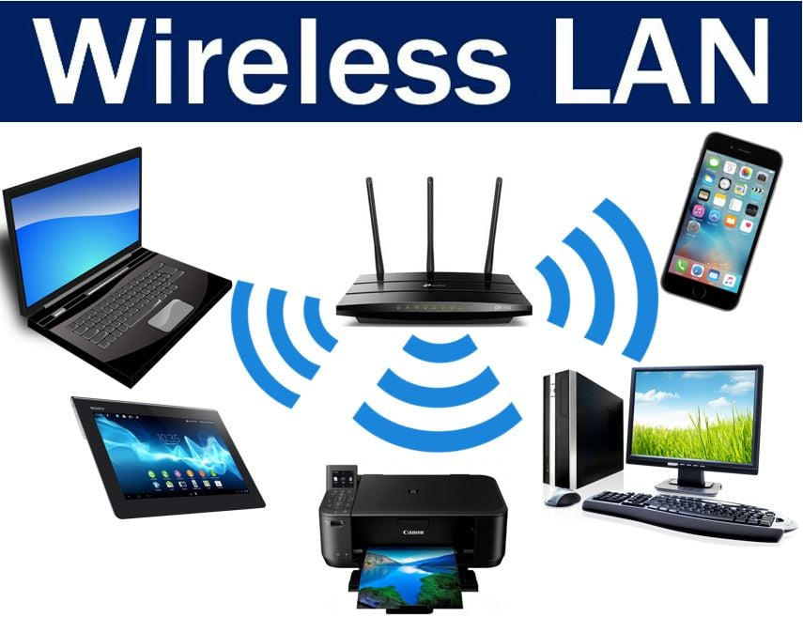

Slide 6
WLAN
2. WLAN merupakan Sebuah jaringan yang mempunyai standar IEEE 802.11 dan cakupan area lokal/kecil serta pada jaringan ini sering disebut WIFI (Wireless Fidelity). Standar pada WLAN yaitu 802.11 a/b/g/n/ac/ad/af/ah dan 802.11 ax. Pada jenis 802.11 ac yang sering disebut wifi 5 dan kompatibel dengan WIFI 802.11 n dengan dukungan multi antena yaitu MIMO (Multi Input Multi Output). Sedangkan pada jenis WIFI 802.11 ax memiliki kemampuan lebih cepat 4 kali dibandingkan dengan WIFI 802.11 ac dengan kecepatan pada test mencapai 11Gbps serta mendukung MU-MIMO (Multi User MIMO). Arsitektur jaringan WLAN dapat dikonfigurasikan menjadi tiga jenis yaitu IBSS (Independent Based Service Set), BSS (Based Service Set), dan ESS (Extended Service Set).

Slide 7
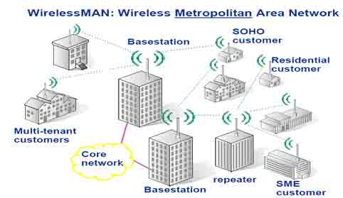

Slide 8
WMAN
3. WMAN merupakan sebuah bentuk jaringan yang dapat menghubungkan berbagai jaringan dalam suatu area metropolitan sesuai dengan standar IEEE 802.16 atau yang sering dikenal dengan sebutan WiMAX (Worldwide Interoperability for Microwave Access). WiMAX memiliki kecepatan data hingga 40 Mbps dengan alokasi frekuensi pada range 2,3-2,5 GHz dan 3,4-3,5 GHz.

Slide 9
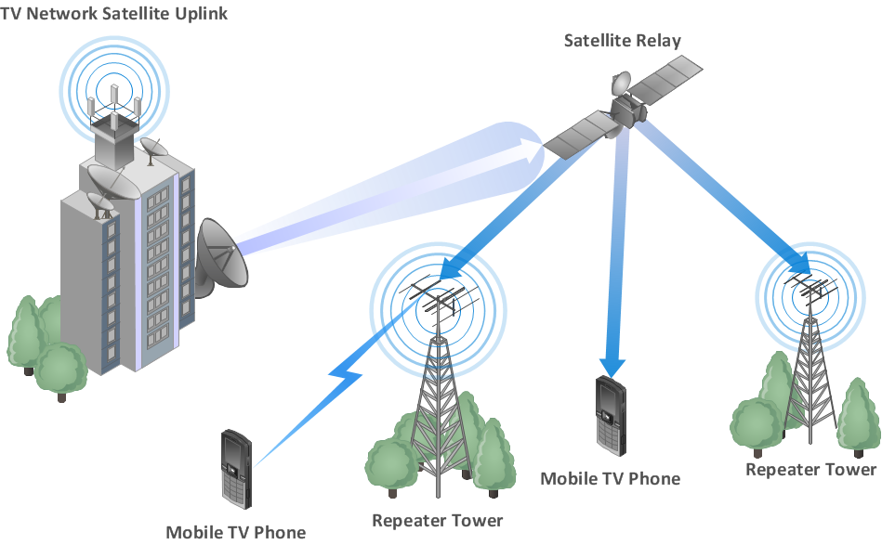

Slide 10
WWAN
4. Wireless Wide Area Network (WWAN)
WWAN merupakan sebuah bentuk jaringan yang mempunyai jangkauan luas karena radiusnya mencakup sebuah negara maupun benua. Konektivitas WWAN memungkinkan pengguna dengan laptop dan kartu WWAN untuk menjelajahi web, cek email, atau menyambung ke jaringan privat virtual (VPN) dari mana saja dalam batas-batas regional layanan seluler. Berbagai komputer dapat telah terintegrasi kemampuan WWAN. Pada dasarnya WWan adalah transmisi data melalui teknologi wifi jarak jauh, dan topologinya terhubung dengan jalur backbone internet suatu Isp (internet service provider), sedangkan WLan sama dengan Jaringan LAN (local area network) yang menghubungkan beberapa kompcomputeram suatu wilayah yang tidak terhubung dengan Internet. WWAN menggunakan teknologi jaringan selular dalam trasmisi data seperti UMTS (Universal Mobile Telecommunication System) dan GSM (Global System for Mobile Communications).

Slide 11

STANDAR WIRELESS DAN JENIS GELOMBANG

Slide 12

1). 802.11 Pada Tahun 1997, IEEE menciptakan standar wireless yang pertama bekerja pada frekuensi 2,4 GHz yang dinamakan 802.11. Namun standar ini hanya mendukung bandwidth jaringan maksimal 2 Mbps, terlalu kecil untuk komunikasi jaringan pada saat ini. Oleh karena itu perangkat wireless dengan standar ini tidak diproduksi lagi.

Slide 13
2). 802.11b Generasi ke-1 dari standar Wifi yang populer digunakan. IEEE menciptakan standar lanjutan yang dinamakan 802.11b pada tahun 1999 mendukung bandwidth mencapai 11 Mbps. Masih bekerja pada frekuensi 2,4 GHz. Vendor perangkat elektronik pada umumnya lebih memilih menggunakan frekuensi ini dikarenakan dapat menekan biaya produksi. Seperti yang diketahui, frekuensi 2,4 GHz merupakan frekuensi radio yang tidak diatur sehingga dapat menimbulkangangguan dari perangkat elektronik lainnya seperti microwave, televisi dan perangkat lainnya yang menggunakan frekuensi 2,4 GHz. Namun hal tersebut dapat dihindari dengan mengatur jarak antar perangkat elektronik sehingga tidak menimbulkan gangguan atau interferensi. Router yang hanya menggunakan standar 802.11b ini juga sudah tidak diproduksi lagi. Namun beberapa router baru masih mendukung standar ini. Standar ini, secara teoritis mendukung bandwidth data mencapai 11 Mbps dan jangkauan sinyal mencapai sekitar 150 kaki (+-45 Meter).

Slide 14
3). 802.11a Generasi ke-2 dari standar Wifi yang populer digunakan. Saat standar 802.11b sedang dikembangkan, IEEE membuat ekstensi untuk standar 802.11 yang dinamakan 802.11a. Standar ini diciptakan pada saat yang bersamaan dengan standar 802.11b. Standar ini sudah mendukung bandwidth data mencapai 54 Mbps dan menggunakan frekuensi 5 GHz (semakin tinggi frekuensi maka semakin pendek jangkauan sinyal). Dikarenakan berjalan pada frekuensi yang bebeda dengan standar 802.11b, kedua teknologi ini tidak kompatible satu sama lain. Beberapa vendor menawarkan perangkat jaringan hybrid 802.11a/b. Namun perangkat tersebut hanya dapat menjalankan satu standar pada satu waktu

Slide 15
4). 802.11g Generasi ke-3 dari standar Wifi yang populer digunakan. Standar ini diciptakan pada tahun 2002 dengan menggabungkan kelebihan masing masing standar 802.11a dan 802.11b. Standar ini mendukung bandwidth 54 Mbps dan menggunakan frekuensi 2,4 GHz yang berarti memiliki jangkauan sinyal yang luas. Perangkat dengan network adapter yang mengadopsi standar ini juga kompatibel dengan standar 802.11b begitu juga sebaliknya.

Slide 16
5). 802.11n Generasi ke-4 dari standar Wifi yang populer digunakan. Standar 802.11n sering dikenal dengan sebutan Wireless-N diciptakan untuk memperbaiki standar 802.11g dalam hal jumlah bandwidth yang didukung dengan memanfaatkan beberapa sinyal wireless dan antena (disebut dengan teknologi MIMO, Multiple in Multiple out). IEEE meresmikan standar ini pada tahun 2009 dengan spesifikasi menyediakan bandwidth sampai 300 Mbps. Standar ini juga menawarkan jangkauan sinyal yang lebih baik dibandingkan standar wireless sebelumnya serta memiliki kompabilitas dengan perangkat yang memiliki standar 802.11b/g. Standar wireless ini beroperasi 2 frekuensi yaitu 2,4 GHz dan 5GHz

Slide 17
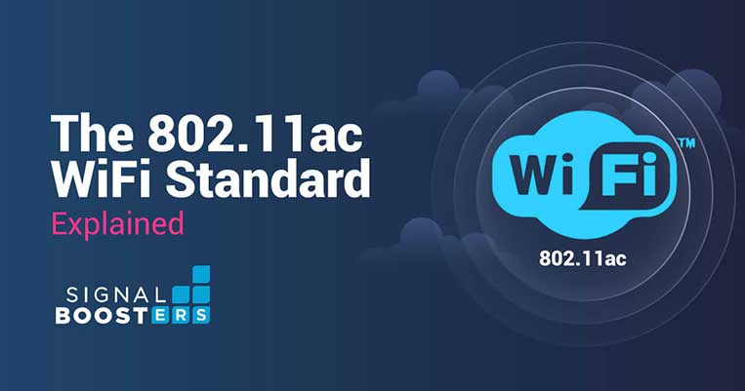
6). 802.11ac Generasi ke-5 dari standar Wifi yang populer digunakan. Memanfaatkan teknologi wireless dual band mendukung koneksi secara bersamaan pada frekuensi 2,4 GHz dan 5 GHz. Menawarkan kompabilitas dengan standar 802.11b/g/n serta mendukung bandwidth mencapai 1300Mbps pada frekuensi 5 GHz ditambah 450Mbps pada frekuensi 2,4 GHz.

Slide 18
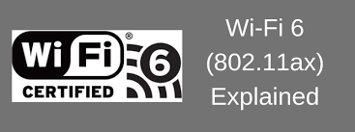
7). 802.11ax Generasi ke-6 dari standar Wifi yang populer digunakan. Standar 802.11ax, atau yang dikenal dengan Wi-Fi 6 merupakan standar yang memiliki kemampuan 4 kali lebih cepat dibandingkan dengan 802.11ac. Kecepatan yang dimiliki oleh 802.11ax ini adalah mampu mencapai 10,53 Gbps atau sekitar 1,4 GB/s untuk mengirimkan data. Standar ini menggunakan frekuensi 2.4 GHz dan 5 GHz dengan teknologi MIMO dan juga mendukung MU-MIMO. Rencananya akan disiapkan untuk standar Wi-Fi perangkat mobile atau smartphone pada tahun 2019.

Slide 19
8). 802.11ax-6GHz (WiFi 6E) Generasi ke-6 dari standar wifi ini yang support pita frekuensi 6 GHz adalah peningkatan dari Wi-Fi 6 yang disebut dengan Wi-Fi 6E yang mempunyai kemampuan sama seperti Wi-Fi 6 tetapi jangkauan pita 6 GHz ini jauh lebih luas.(5,925–7,125 GHz di AS) dari generasi sebelumnya Wi-Fi 6. Standar IEEE 802.11ax-6 GHz diselesaikan pada 1 September 2020 ketika Draf 8 menerima 95% persetujuan dalam pemungutan suara sponsor dan menerima persetujuan akhir dari Dewan Standar IEEE pada 1 Februari 2021

Slide 20

6). 802.11ac Generasi ke-5 dari standar Wifi yang populer digunakan. Memanfaatkan teknologi wireless dual band mendukung koneksi secara bersamaan pada frekuensi 2,4 GHz dan 5 GHz. Menawarkan kompabilitas dengan standar 802.11b/g/n serta mendukung bandwidth mencapai 1300Mbps pada frekuensi 5 GHz ditambah 450Mbps pada frekuensi 2,4 GHz.

Slide 21
TERIMAKASIH SEKIAN DARI KELOMPOK 3

